Slide 1
Evaluation du guichet unique 0810 140 240
CRPB - 14 Octobre 2014
<numéro>
Notes:
<numéro>

Slide 2
Du 19 Octobre 2013 au 30 juin 2014
152 895 appels vers la plate forme téléphonique
97 % des appels sont des particuliers
94 % propriétaires occupants
3 % propriétaires bailleurs
1 128 552 visites du site « rénovation-info-service »
<numéro>

Slide 3
Enquête « satisfaction des particuliers conseillés par les PRIS – EIE »
Juin à septembre 2014
Enquête mail
Taux de réponse : 21,5 %
Base : 278 réponses exploitables
<numéro>

Slide 4
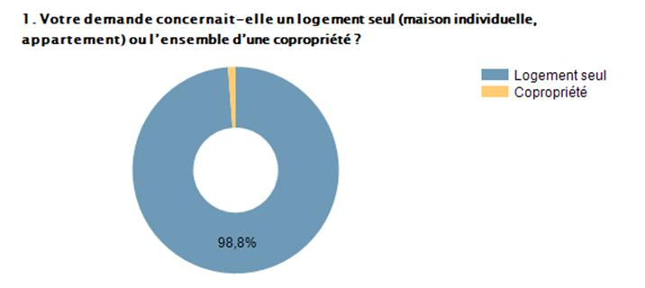
Maison individuelle ou logement collectif
<numéro>

Slide 5
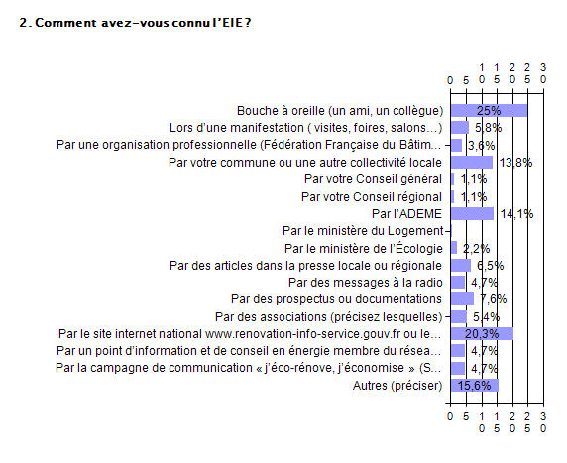
Mode de connaissance de l’EIE
<numéro>

Slide 6
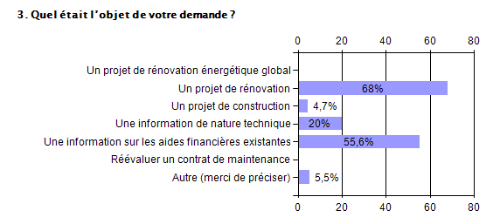
Objet de la demande
<numéro>

Slide 7
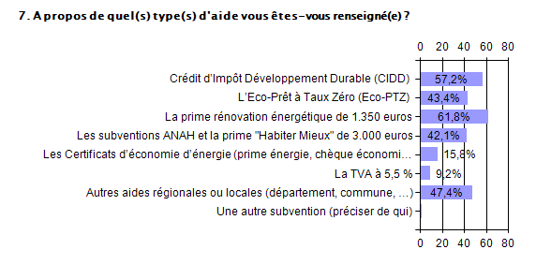
Les aides financières
<numéro>

Slide 8
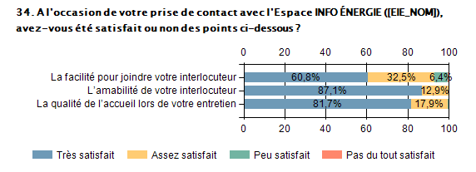
Satisfaction de l’accueil
<numéro>

Slide 9
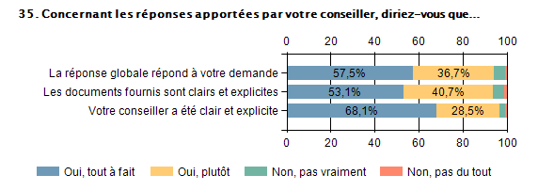
Satisfaction de la réponse
<numéro>

Slide 10
Satisfaction globale
Pourcentage des satisfaits : très satisfaits (70 %) et assez satisfaits (25 %)
<numéro>

Slide 11
Enquête « passage à l’acte un an après»
Juin à septembre 2014
Enquête mail
Taux de réponse : 15 %
Base : 156 réponses exploitables
<numéro>

Slide 12
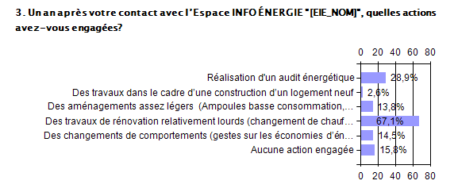
Actions engagées
<numéro>

Slide 13
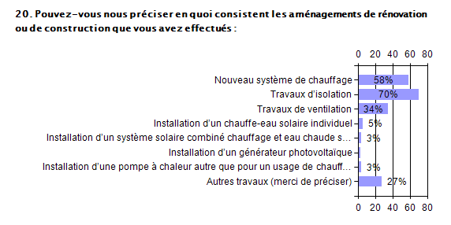
Type de travaux
<numéro>

Slide 14
Bénéficiaire de l’aide
<numéro>

Slide 15
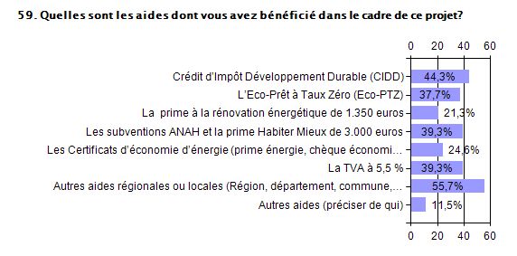
Les aides 1/2
<numéro>

Slide 16
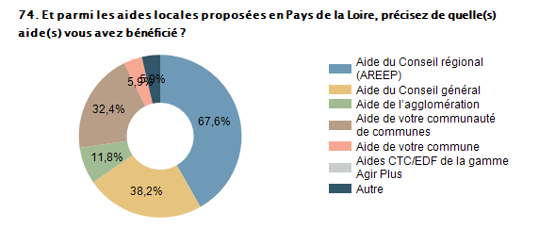
Les aides 2/2
<numéro>

Slide 17
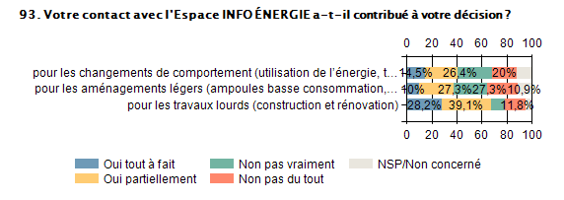
Niveau de contribution de l’EIE
<numéro>

